Slide 1
PRIMEROS PASOS CON CIBERSEGURIDAD
(MENORES DE 5 A 8 AÑOS)

Slide 2

¿CÓMO USAMOS INTERNET?
¿Tengo tableta u ordenador propio?
¿Utilizo los de mis padres?
¿Y videoconsola con acceso a Internet?
¿Qué me gusta hacer en Internet?
¿Cuándo me conecto?

Slide 3















¿QUÉ SABEMOS DE INTERNET?

Slide 4

¿NOS CONECTAMOS?

Slide 5

¿TODO EN INTERNET ES ADECUADO PARA MI?
?
?
Hay imágenes y vídeos que…
No entiendo
Me dan miedo
Son malos para mí
Están prohibidas
No me gustan

Slide 6
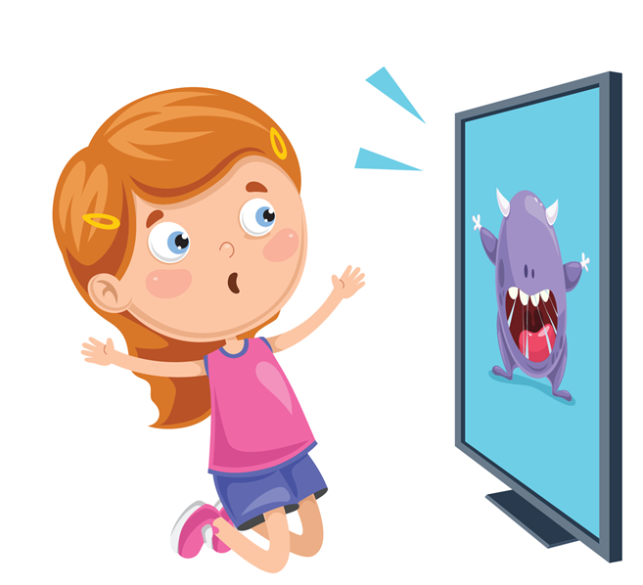
SI ALGO NO TE GUSTA O TE ASUSTA
¿¡!?

Slide 7
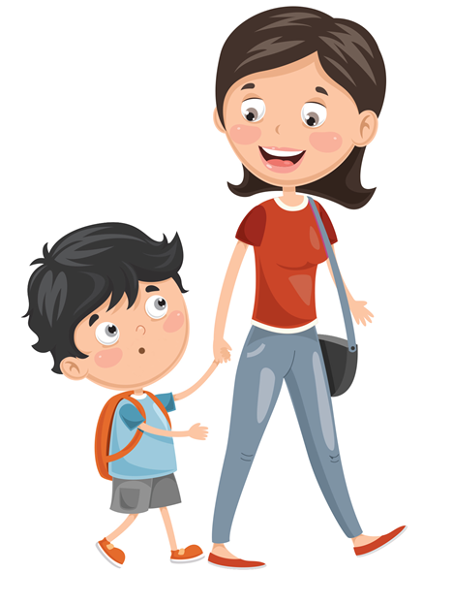
PIDE AYUDA
No lo dejes pasar
Habla con un adulto de confianza
No tengas miedo o vergüenza, te van a ayudar

Slide 8
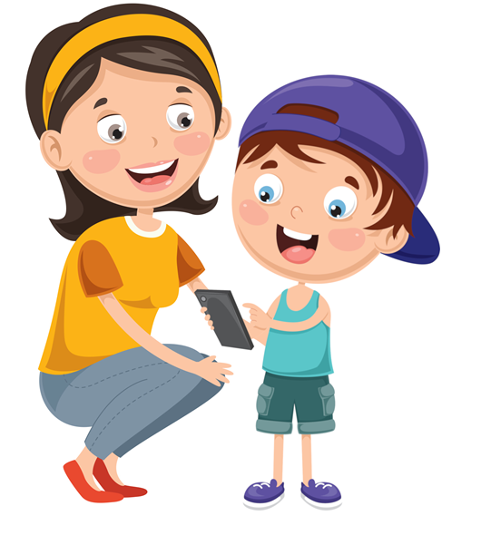
SIEMPRE EN COMPAÑÍA DE UN ADULTO
Es divertido pasar tiempo en familia disfrutando de Internet:
¡y así aprenderás a usarlo con seguridad!

Slide 9

BUSCA CONTENIDOS POSITIVOS
Con la ayuda de un adulto, encuentra
contenidos positivos
para ti:
Adaptados a tu edad
Divertidos
Educativos
Variados
Sin publicidad

Slide 10
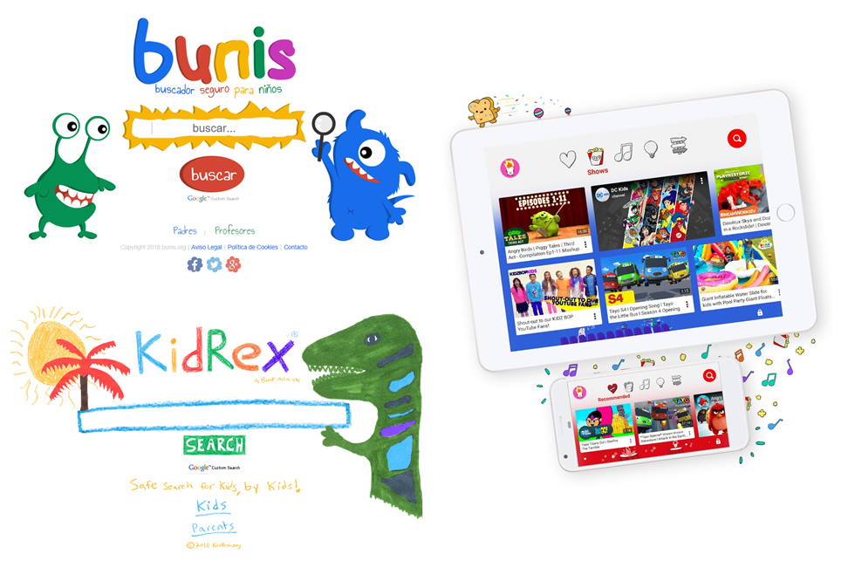
PÁGINAS DIVERTIDAS PARA NIÑOS/AS

Slide 11
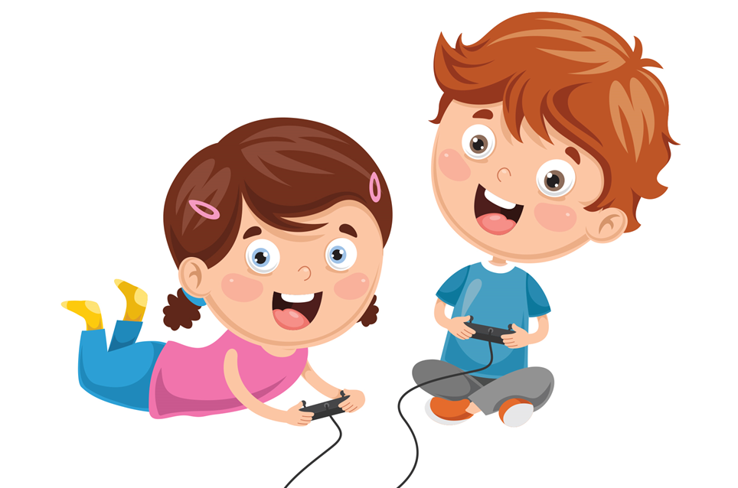
¿CON QUIÉN JUEGAS EN LÍNEA?

Slide 12

CON QUIÉN PUEDES CONTACTAR
Para hablar con otras personas en un juego, debes estar en compañía de un adulto

Slide 13
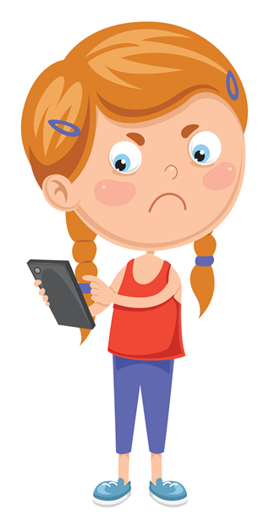
SI NO LE CONOCES, ES UN DESCONOCIDO
Puedes aceptar una solicitud de amistad si…
Tus padres dan el
visto bueno
Le conoces en
persona
Te hace sentir bien
y es divertido jugar
con él/ella

Slide 14




QUÉ PUEDES CONTAR, Y QUÉ NO
NUNCA compartas:
Nombre real, usa
un nick o alias
Teléfono
Dónde vives
Dónde estudias
Actividades
Horarios y rutinas
Datos de otras personas

Slide 15
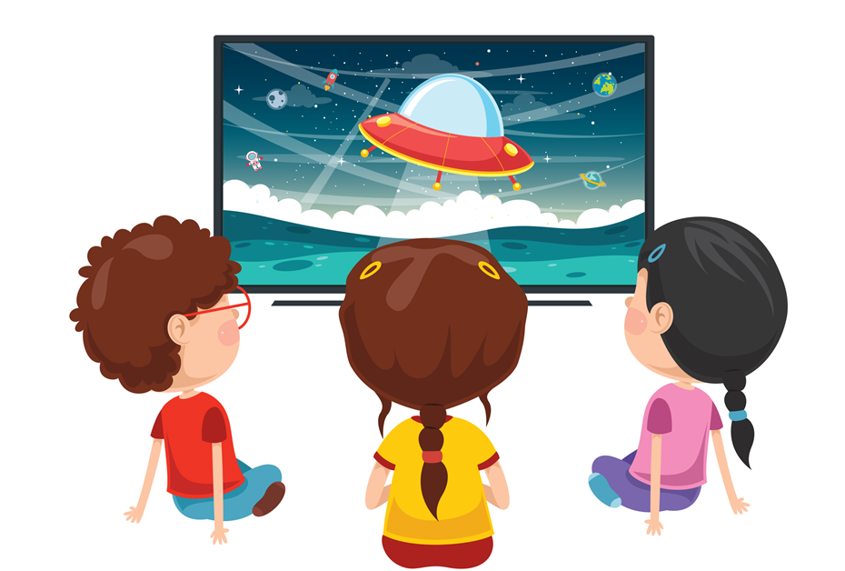
¿DEMASIADO TIEMPO CONECTADOS?

Slide 16

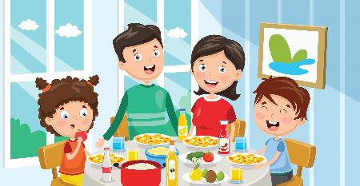

HAY TIEMPO PARA TODO

Slide 17
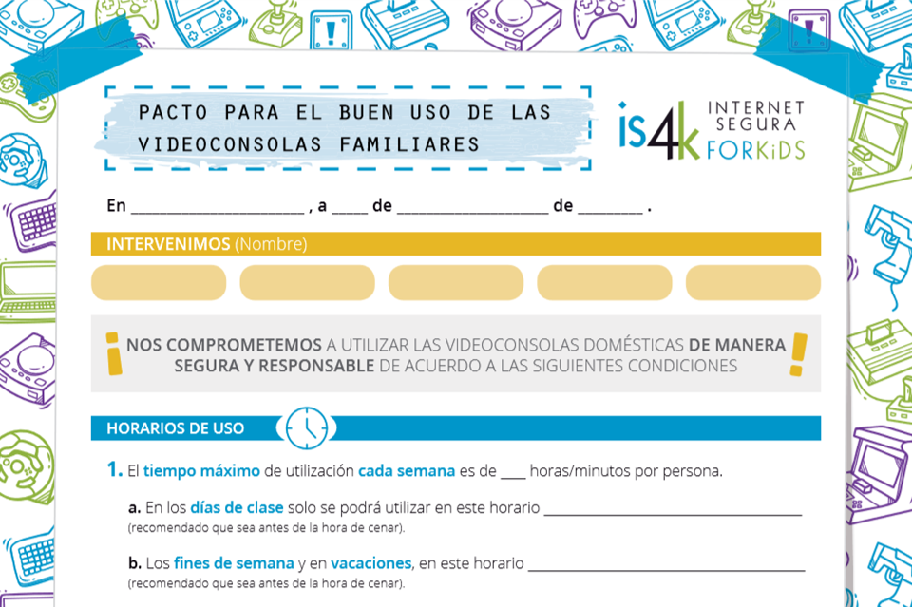
ACORDAMOS UNAS NORMAS

Slide 18
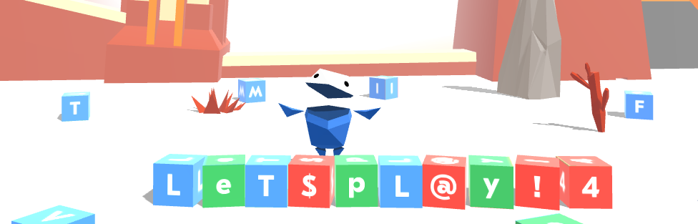
CONTRASEÑAS SEGURAS
Letras mayúsculas y minúsculas, números y algún símbolo especial
¡No la compartas! Es secreta, solo tus padres deben conocerla

Slide 19
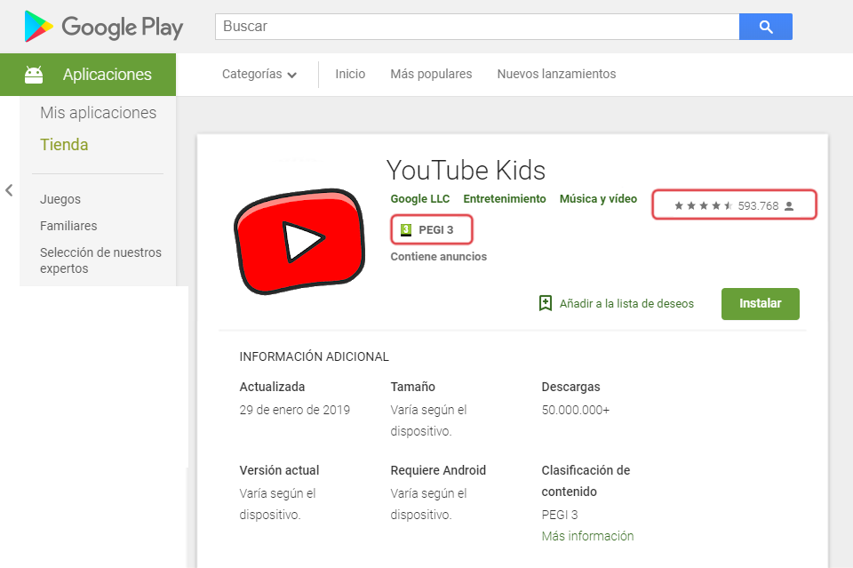
DESCARGAS CON SENTIDO COMÚN

Slide 20

SI NO ESTÁS SEGURO
Pide consejo a un adulto para saber cómo…
Actuar ante un mensaje sospechoso
Resolver un error
Realizar compras en un juego

Slide 21

¡CONFÍA EN TI MISMO/A!
Recuerda, en Internet:
Ponte en el lugar de la otra persona
Debes ser educado y amable
Aprende a protegerte de los riesgos

Slide 22
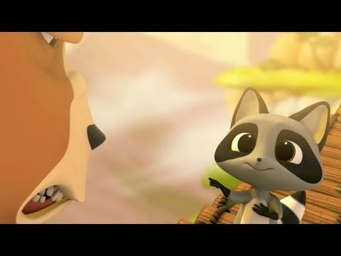
EN INTERNET DEBES SER EDUCADO Y AMABLE

Slide 23
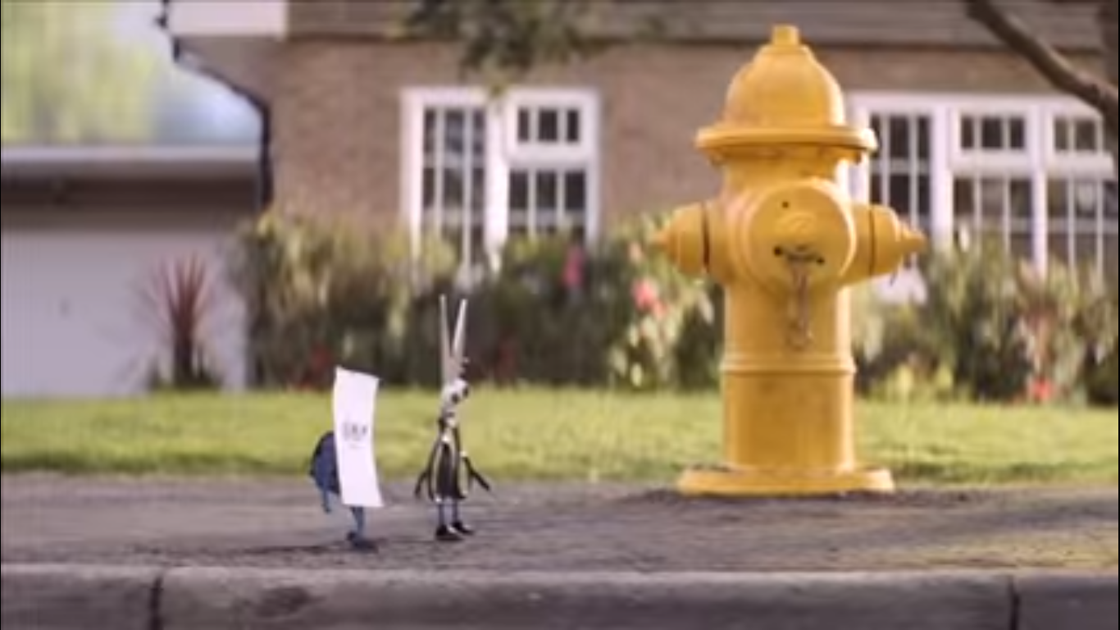
EN INTERNET DEBES SER EDUCADO Y AMABLE

Slide 24
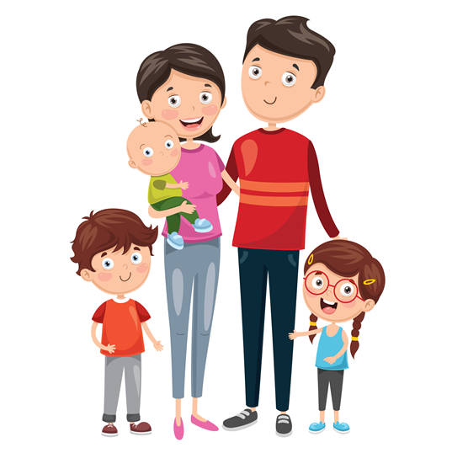
SI TIENES DUDAS
Saber pedir ayuda es importante:
No te calles
Le puede pasar a cualquiera
Díselo a tus padres
Ellos te van a ayudar

Slide 25



EN IS4K OS AYUDAMOS
www.is4k.es

Slide 26

¿QUÉ HAS APRENDIDO?
Alguien me pregunta en Internet:
¿dónde estudias?
a) EN EL COLEGIO QUE SE LLAMA…
b) EN UN COLEGIO
c) NO QUIERO HABLAR DE ELLO
d) UNO QUE ESTÁ EN LA CALLE…

Slide 27

¿QUÉ HAS APRENDIDO?
Este vídeo no me gusta…
¿qué hago?
a) APAGO LA TABLETA
b) SE LO CUENTO A MIS AMIGOS/AS
c) HABLO CON MIS PADRES
d) LO VEO IGUALMENTE

